Slide 1
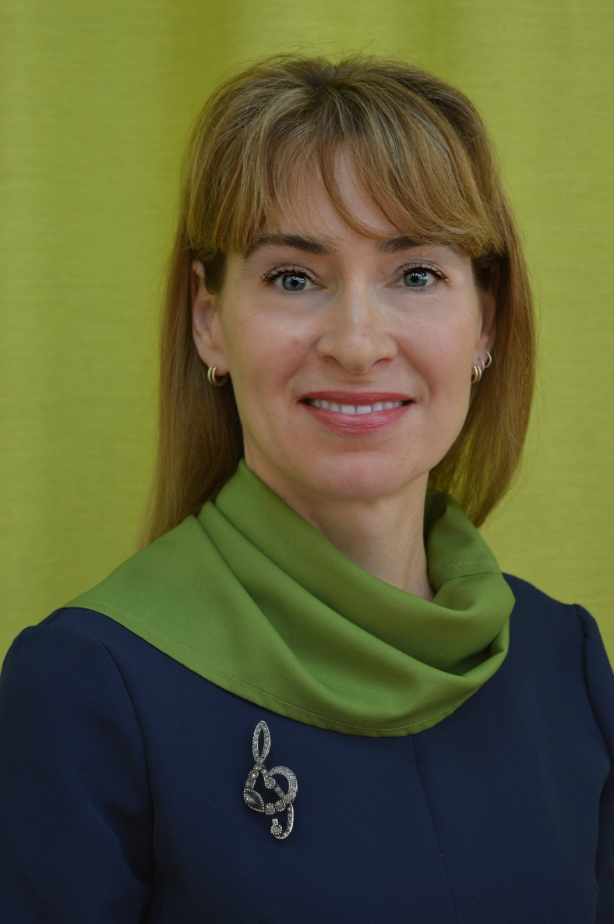
Министерство образования Республики Мордовия
Портфолио
Козловой Аннеты Евгеньевны,
музыкального руководителя
МАДОУ г.о. Саранск
«Центр развития ребенка – детский сад №3»
Дата рождения: 15 января 1977 г.
Профессиональное образование: высшее,
МГПИ имени М.Е. Евсевьева, 1998 г.,
специальность «Педагогика и методика
начального образования с дополнительной
специальностью «Музыкальное образование»,
учитель начальных классов и музыки,
диплом АВС № 0079790
Стаж педагогической работы: 2
Общий трудовой стаж: 22
Наличие квалификационной категории: нет

Slide 2
https://ds3sar.schoolrm.ru/sveden/employees/41767/353423/?bitrix_include_areas=N&clear_cache=Y

Slide 3
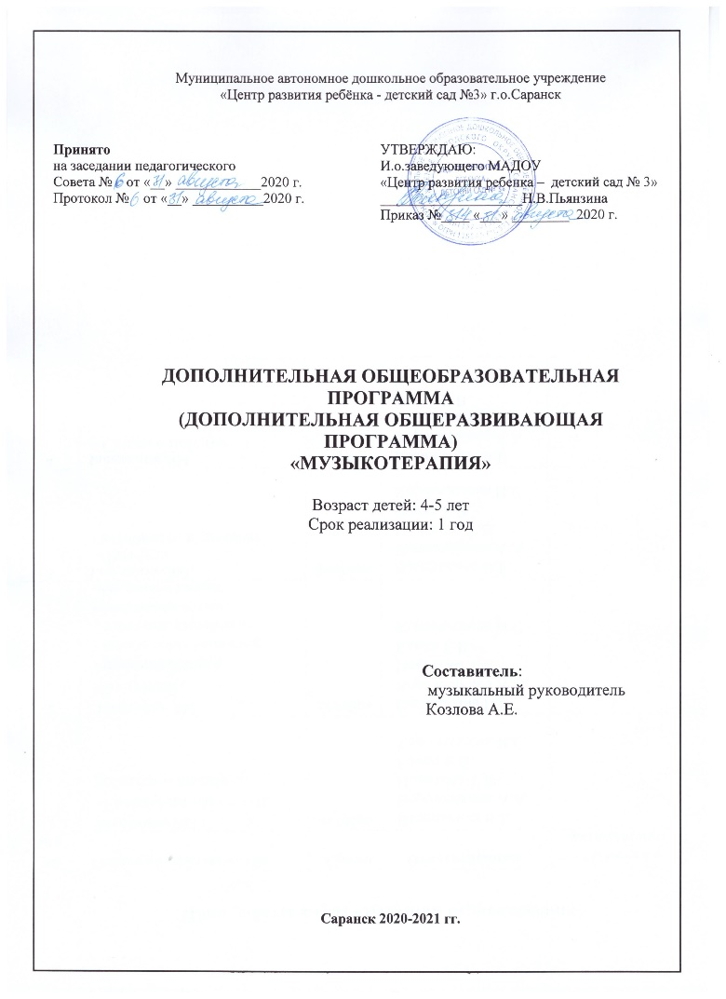
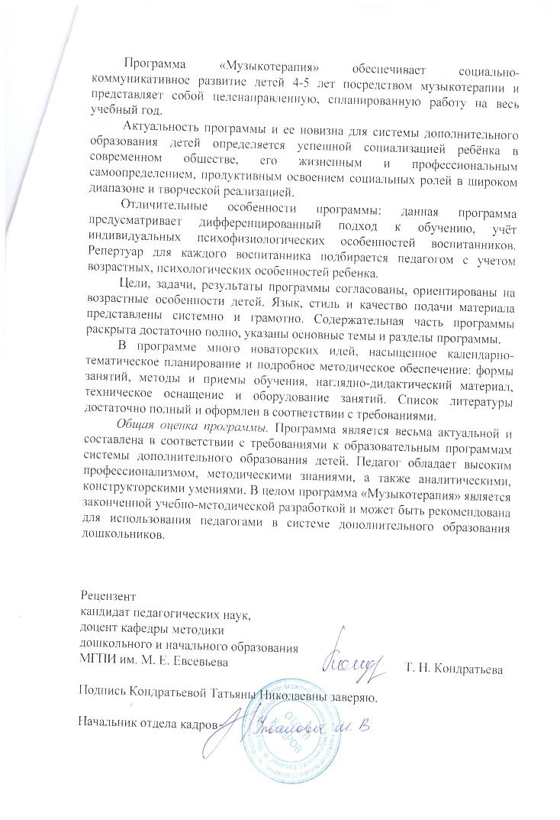
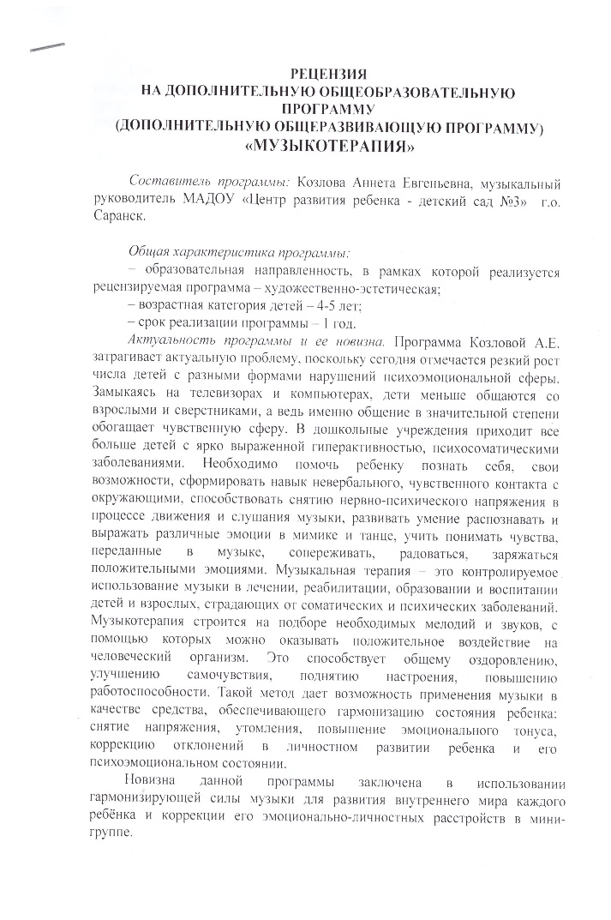
1. Наличие авторских программ, методических пособий

Slide 4
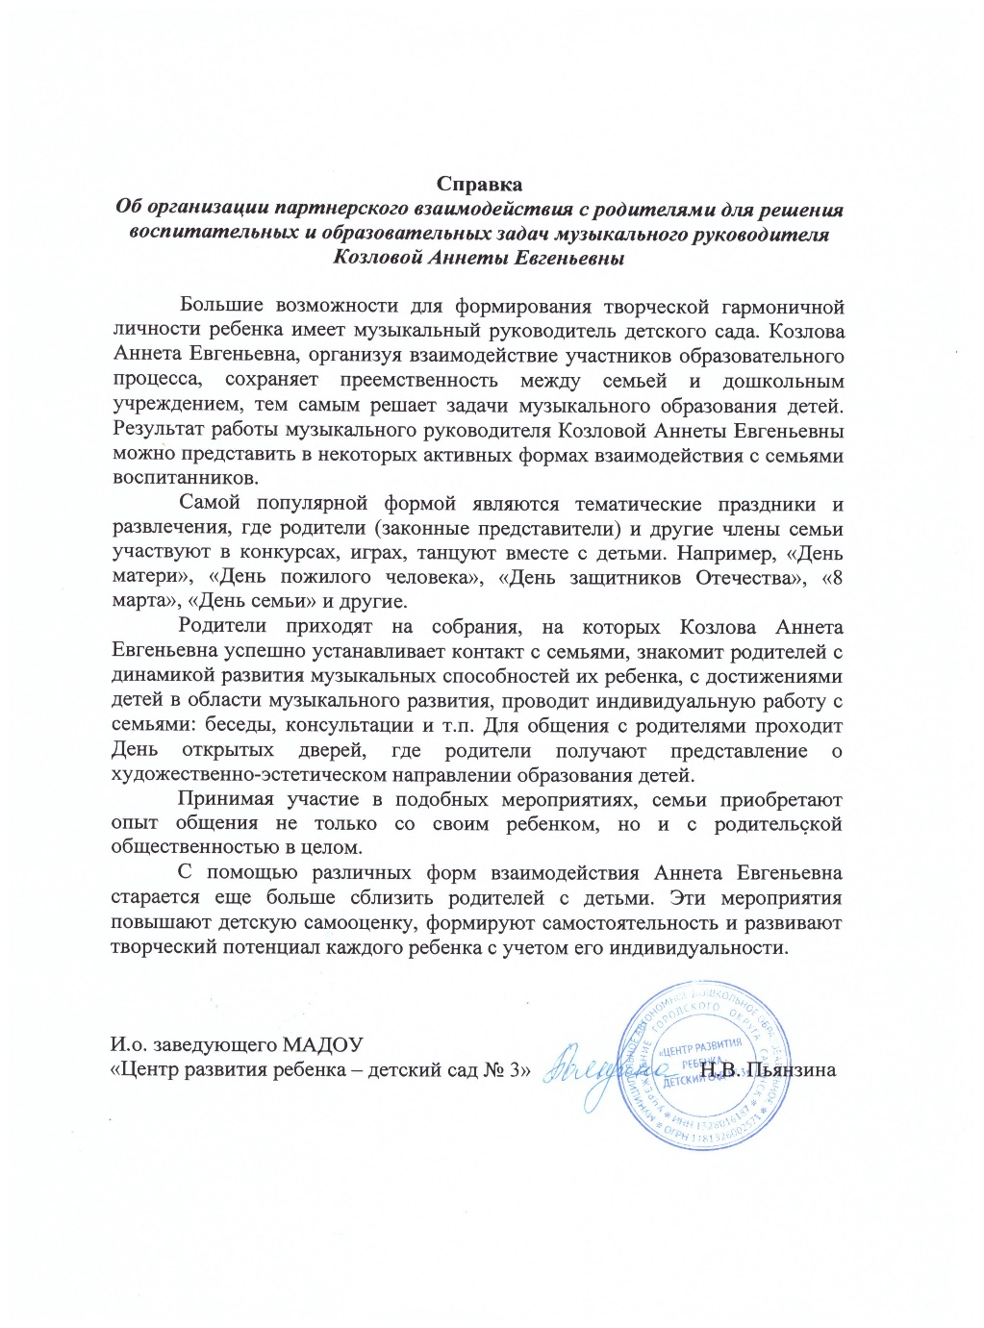
2. Организация партнерского взаимодействия с родителями для решения воспитательных и образовательных задач

Slide 5
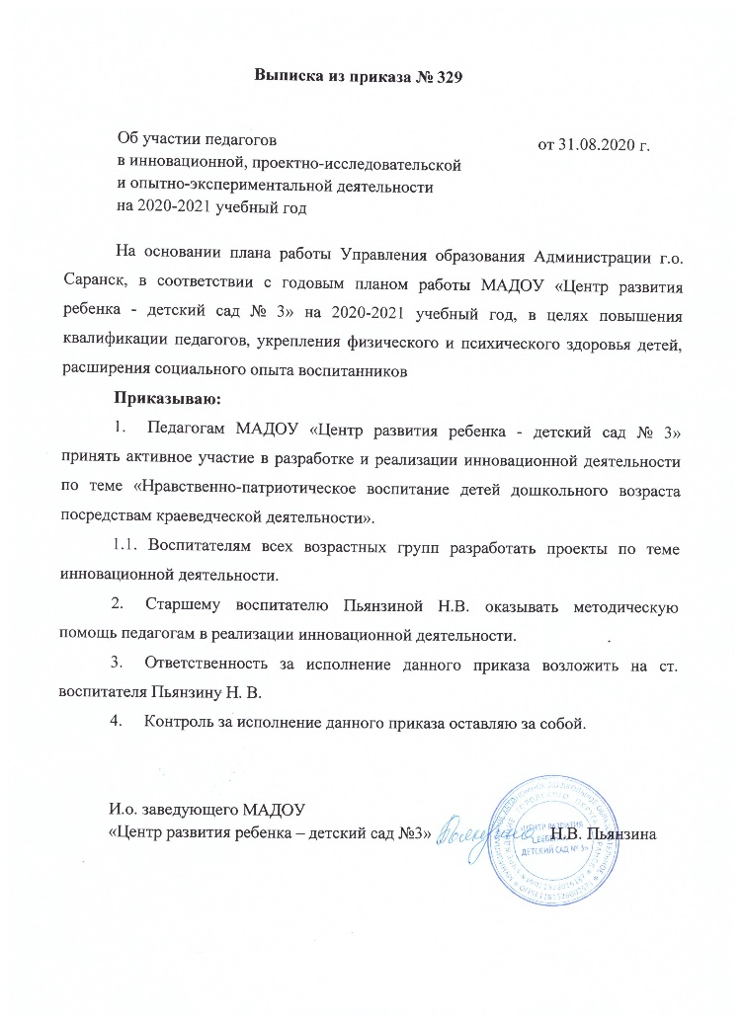
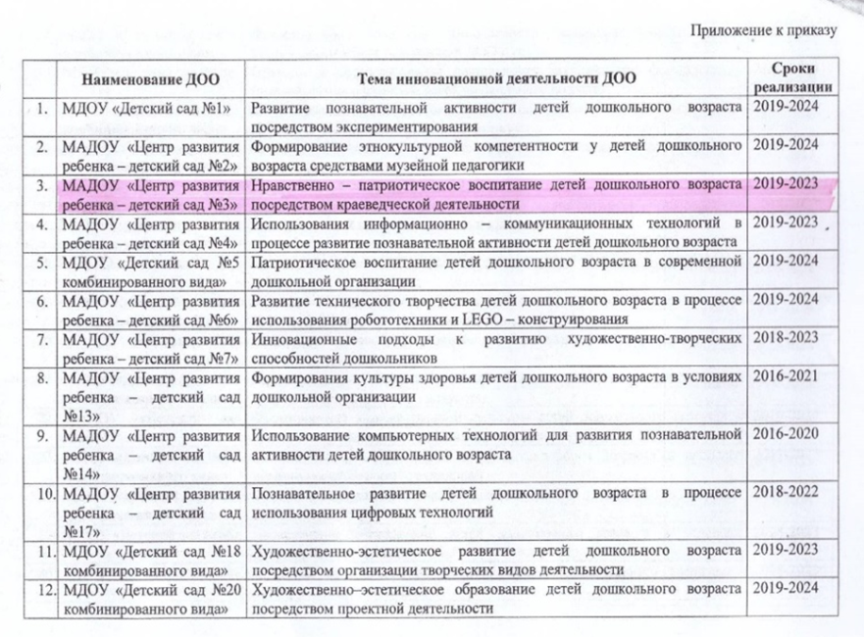
3. Участие в инновационной (экспериментальной) деятельности

Slide 6
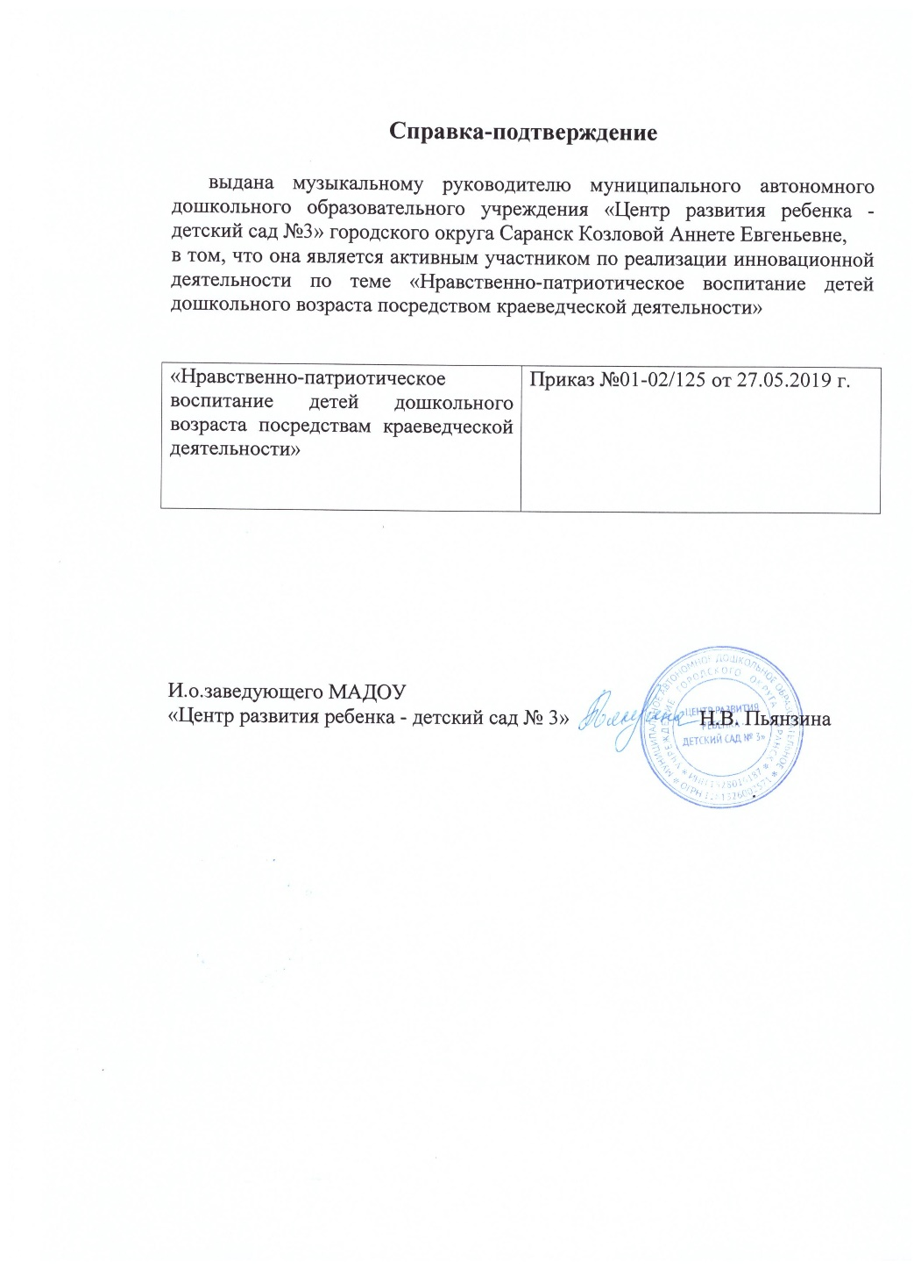
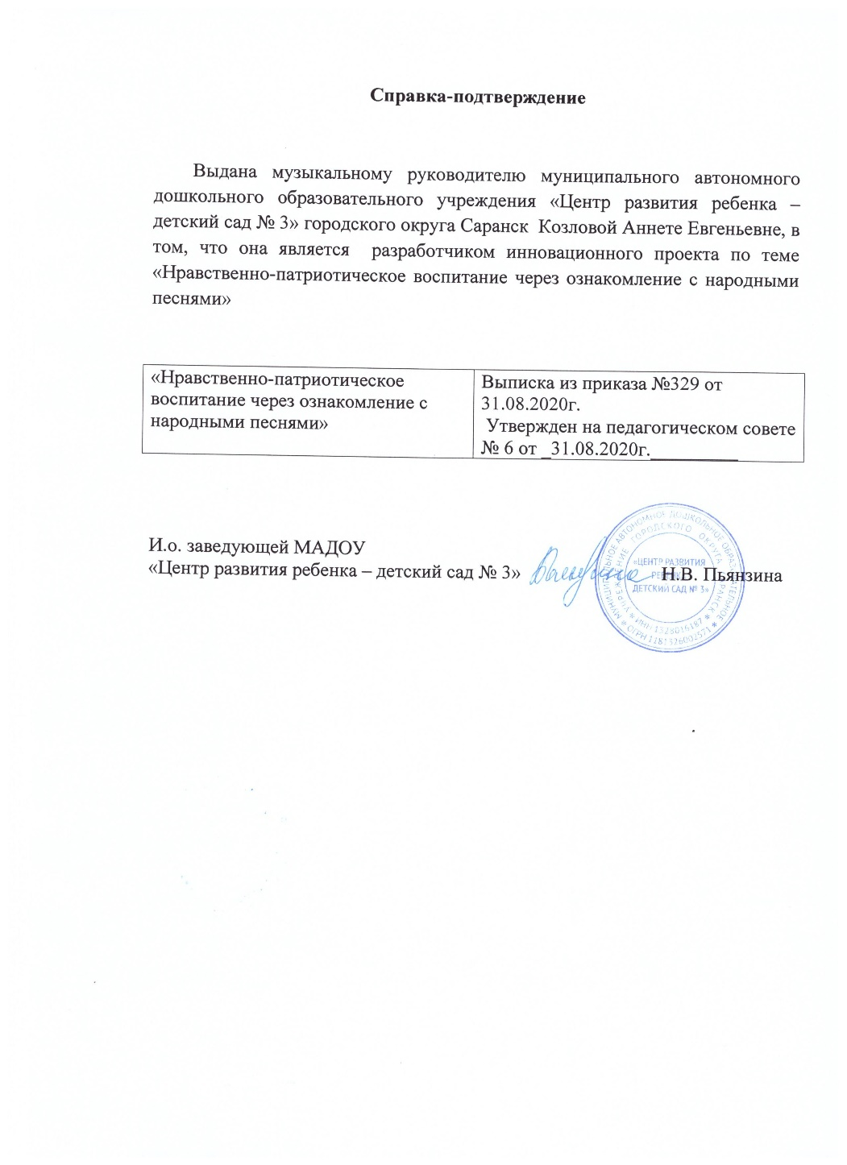

Slide 7
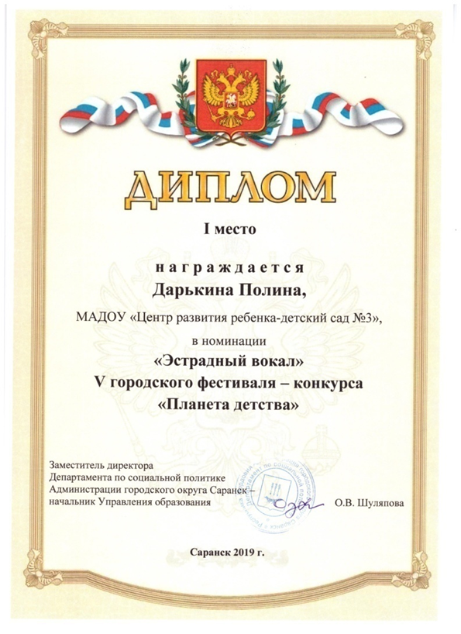
4. Результаты участия воспитанников в конкурсах, выставках, турнирах, соревнованиях

Slide 9
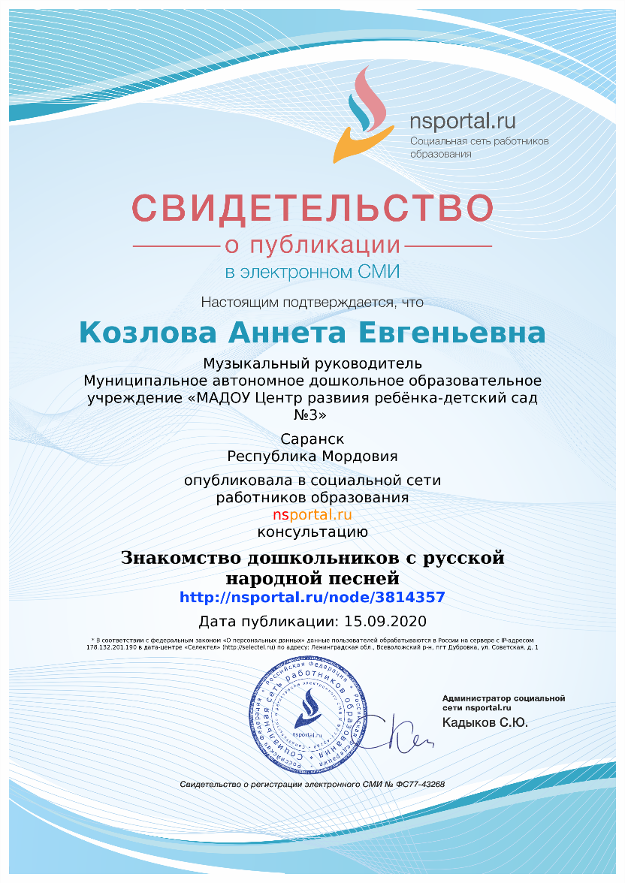
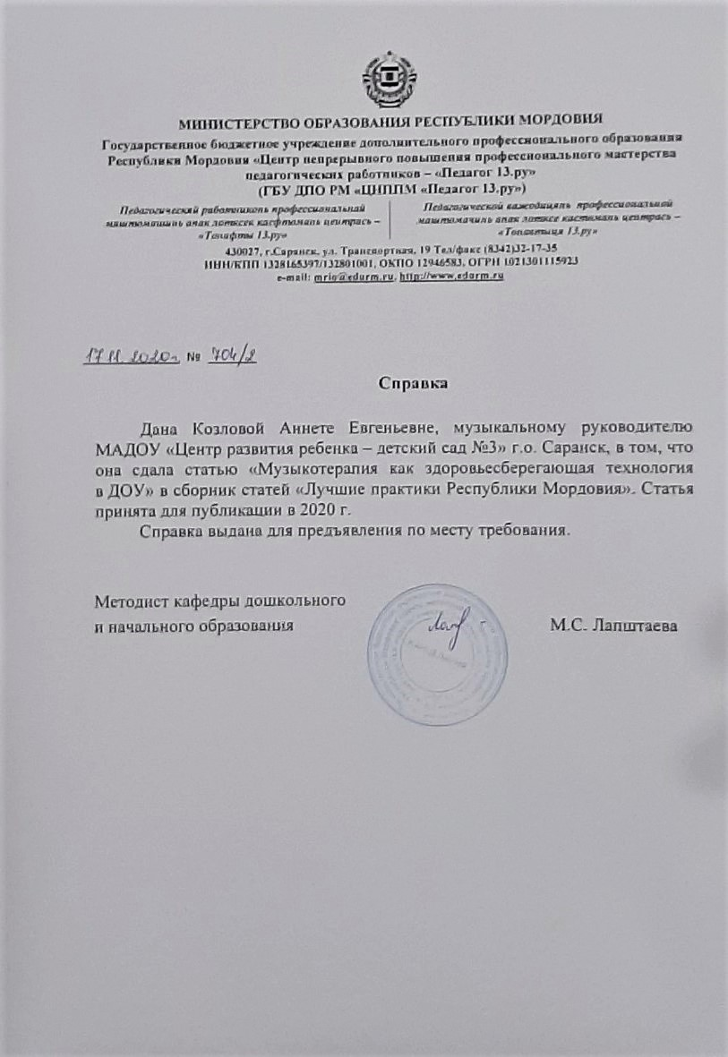
5. Наличие публикаций

Slide 10
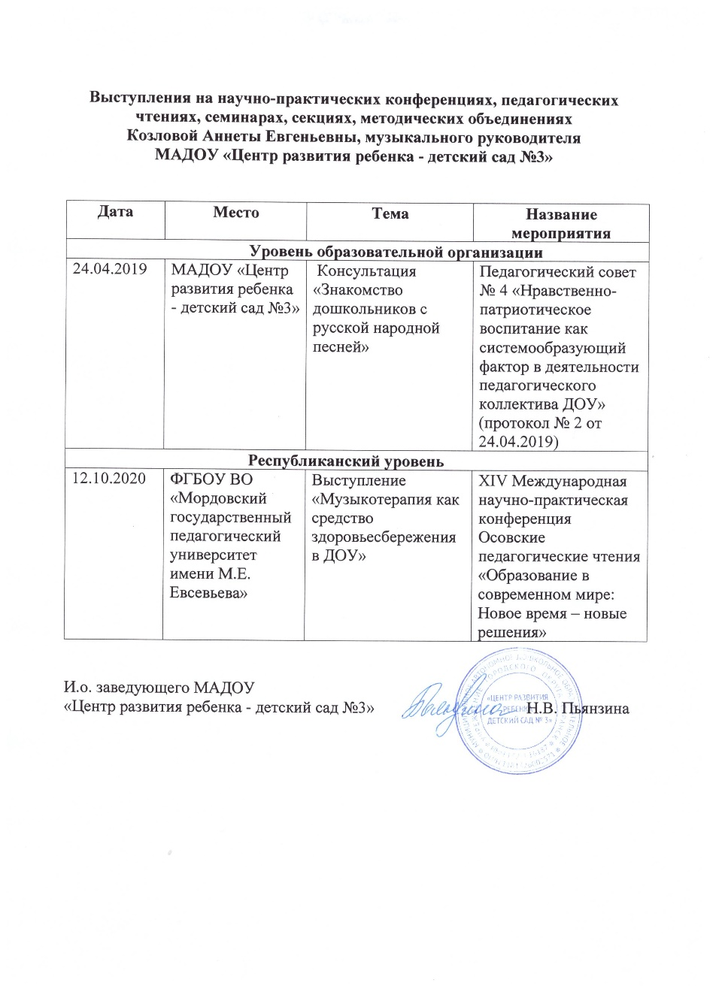
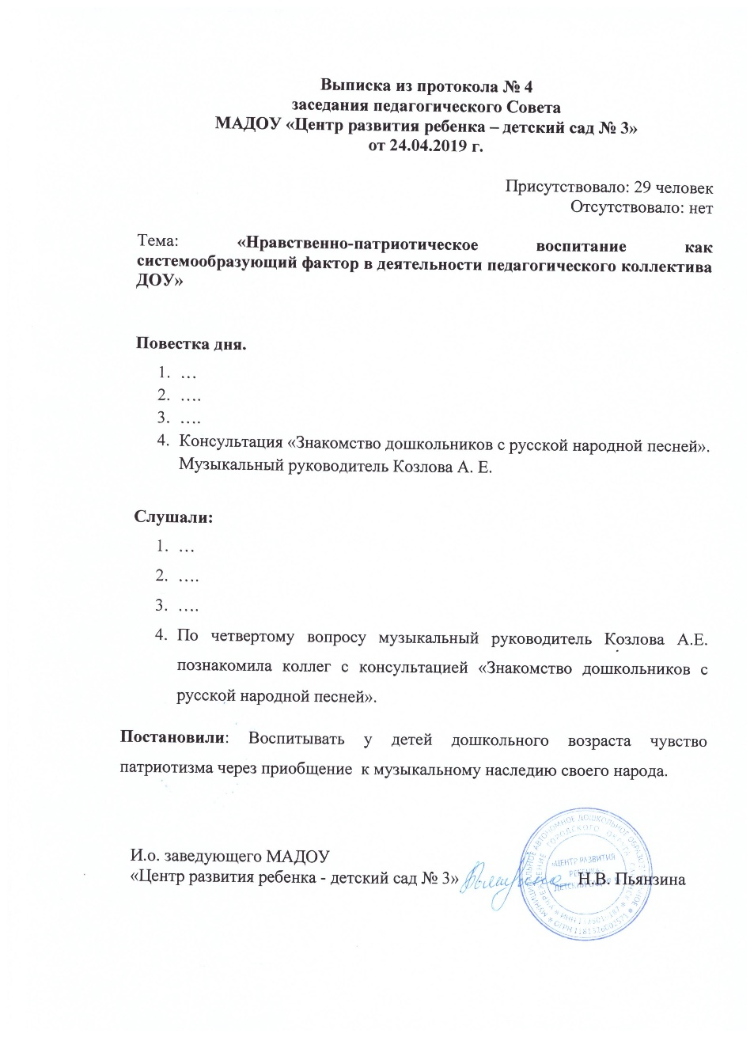
6. Выступления на научно-практических конференциях, педагогических чтениях, семинарах, секциях, методических объединениях

Slide 11
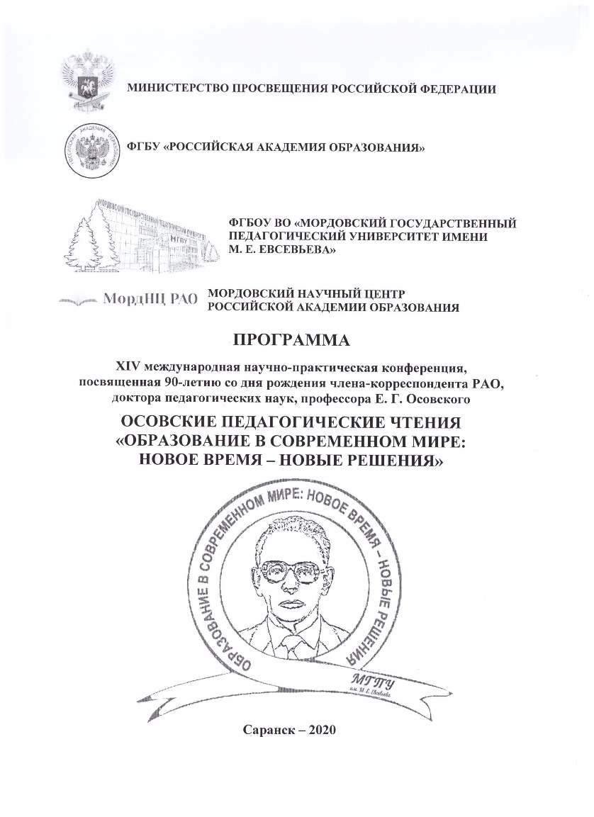
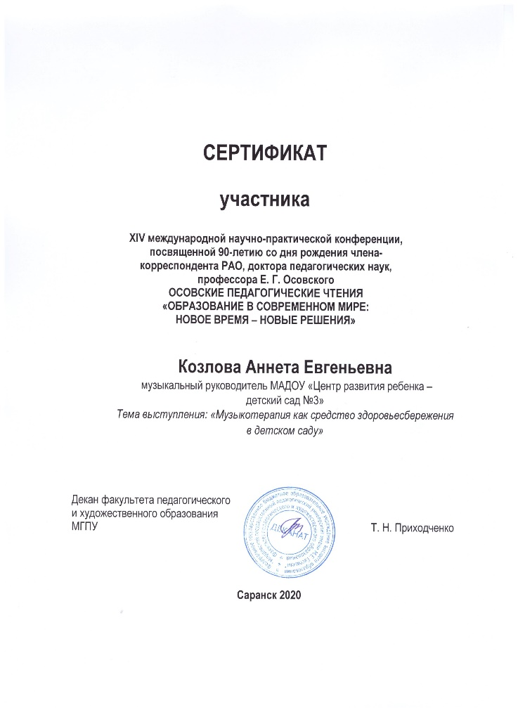
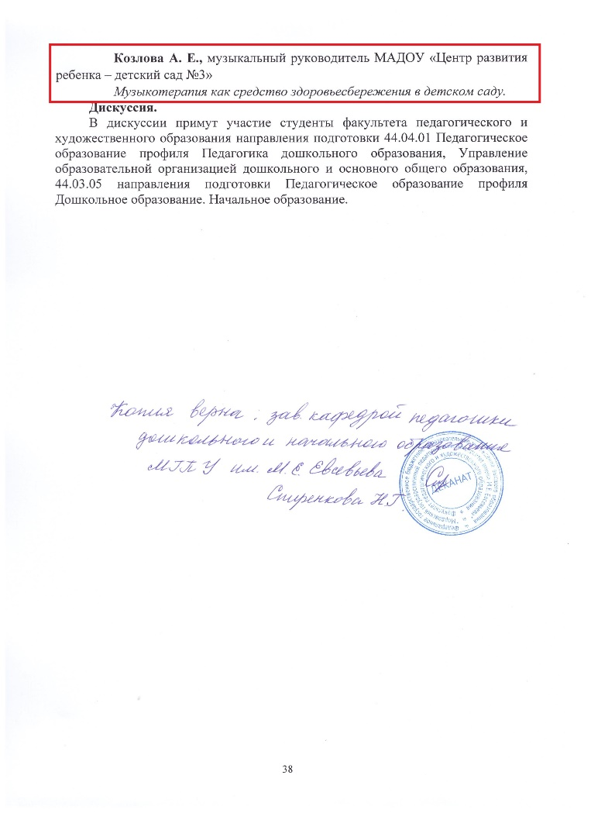

Slide 12
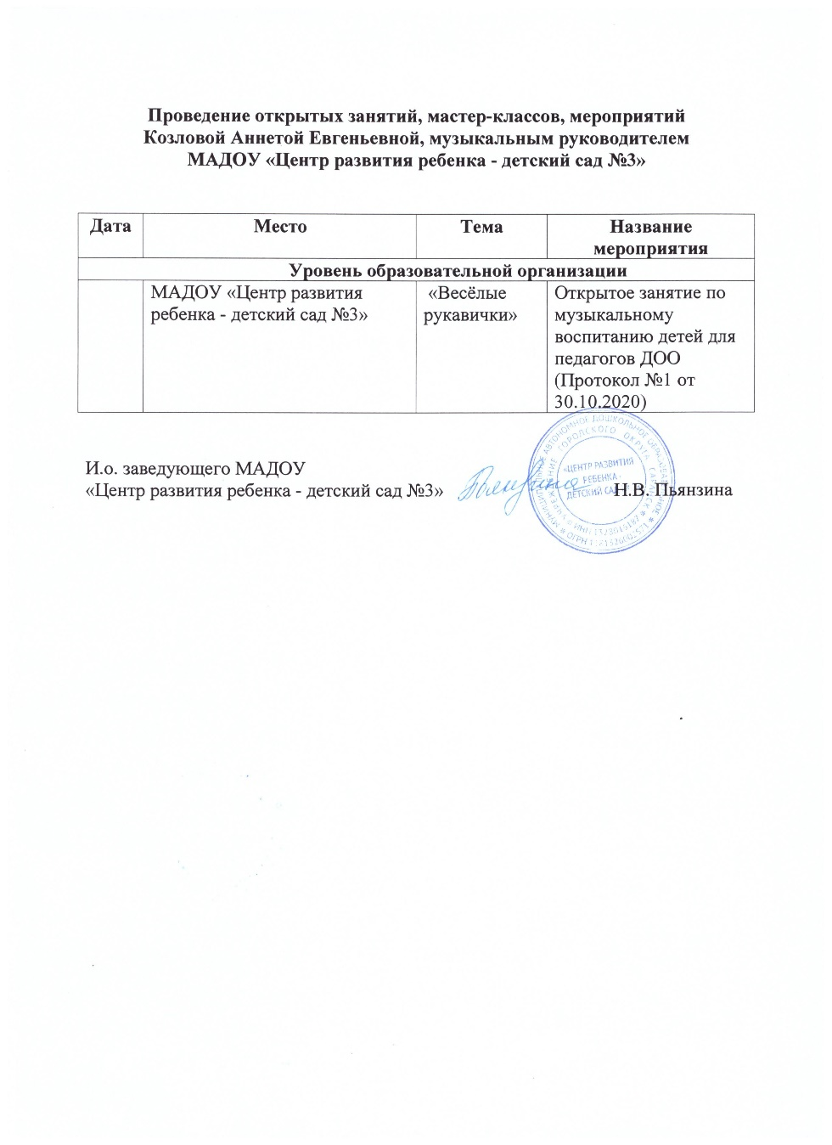
7. Проведение открытых занятий, мастер-классов, мероприятий

Slide 13
8. Экспертная деятельность

Slide 14
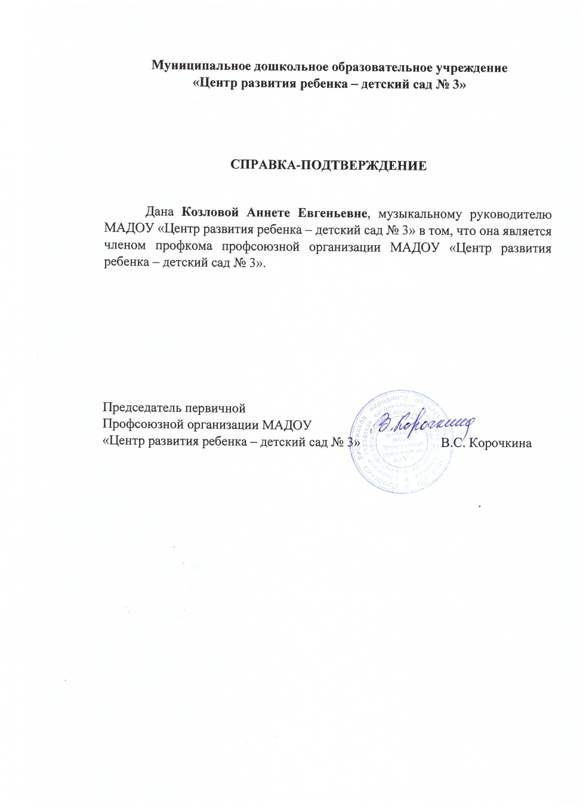
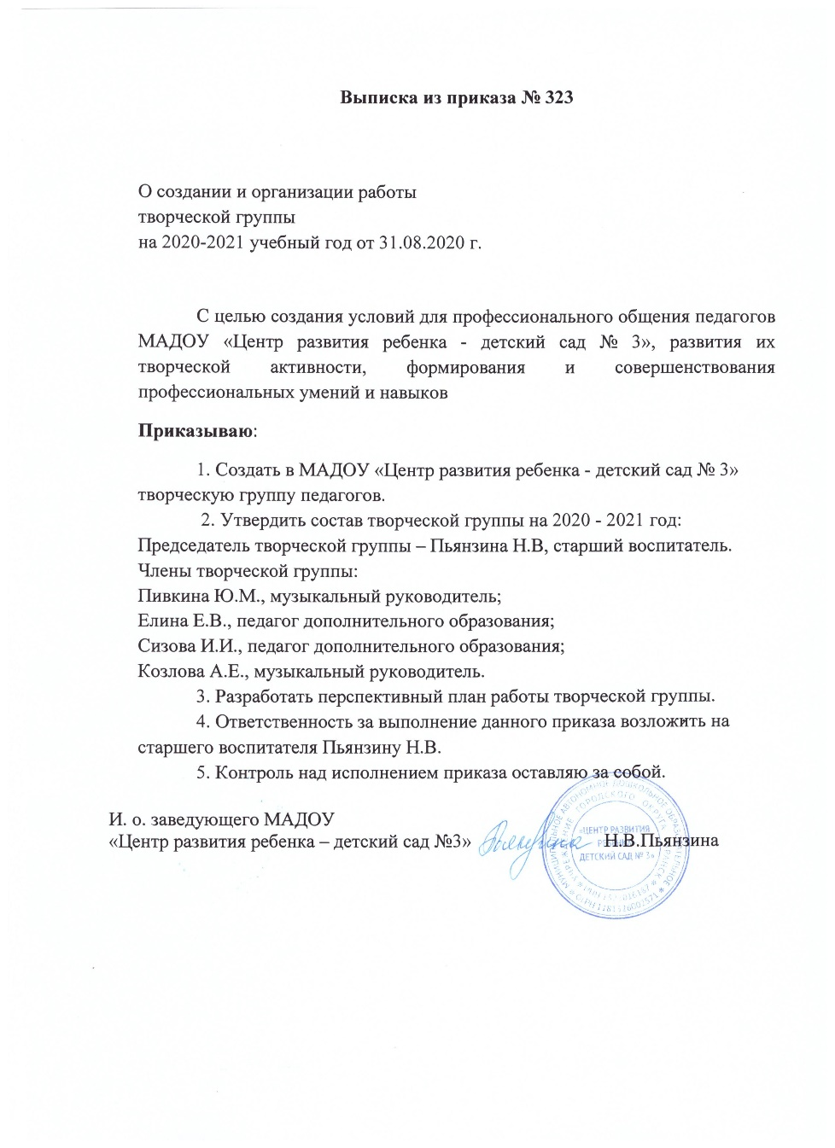
9. Общественно-педагогическая активность педагога: участие в комиссиях, педагогических сообществах, в жюри конкурсов

Slide 15
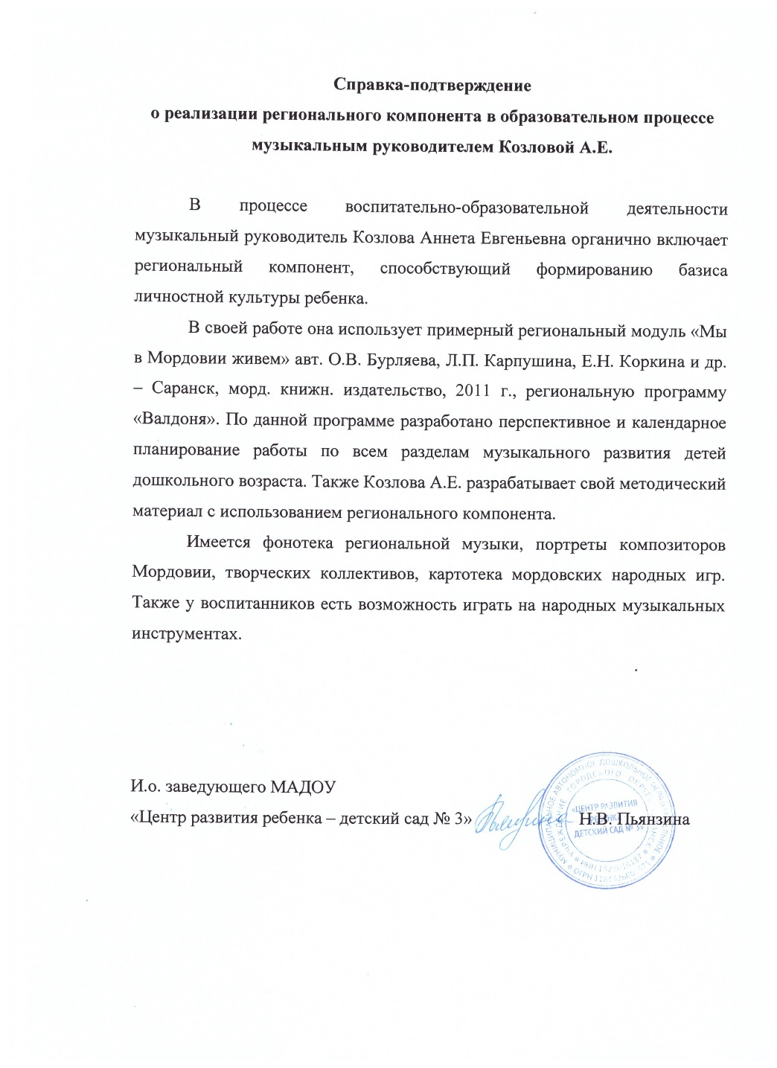
10. Реализация регионального компонента в образовательном процессе

Slide 16
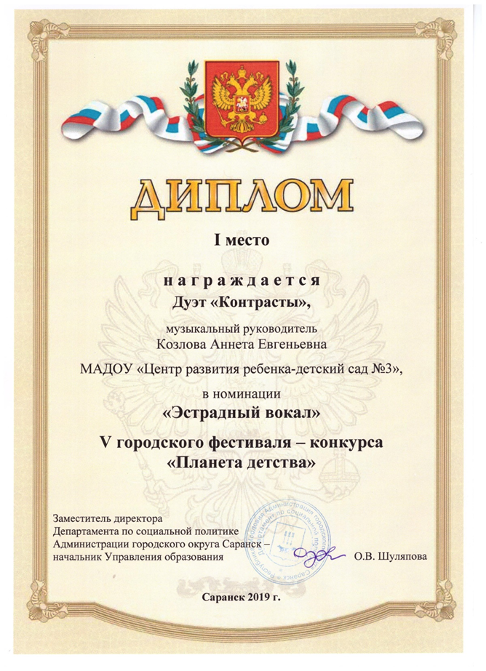
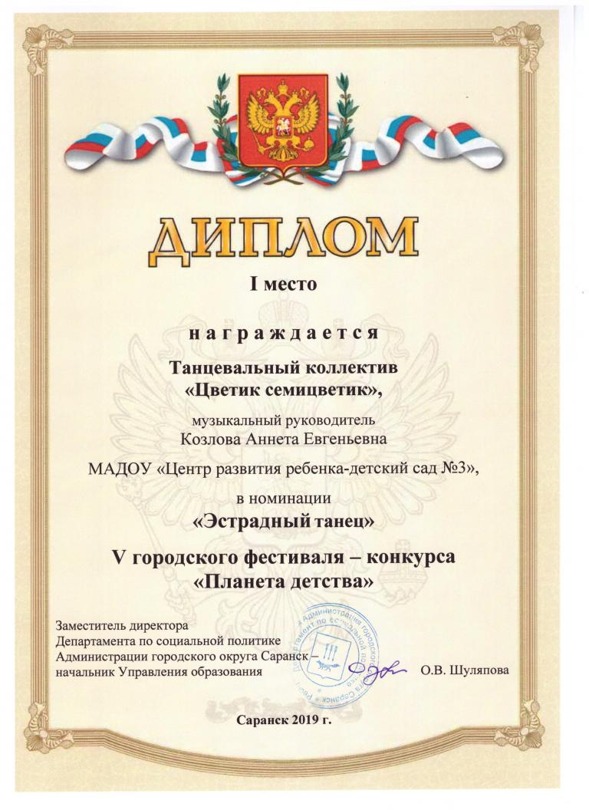
11. Участие педагога в профессиональных конкурсах

Slide 17
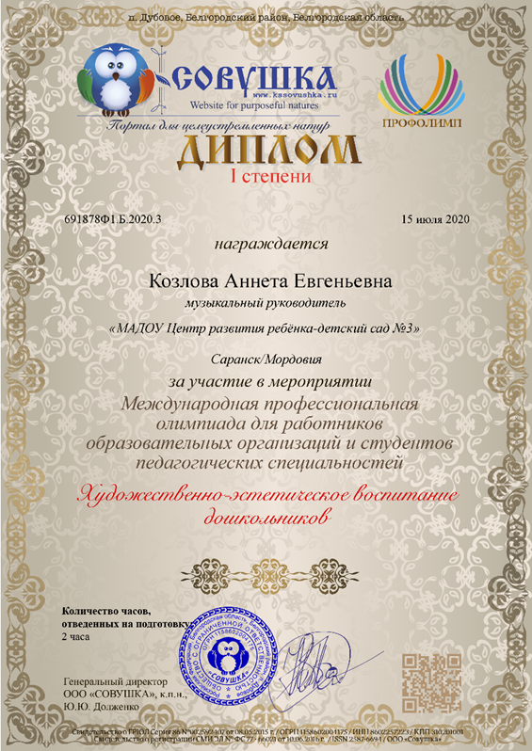
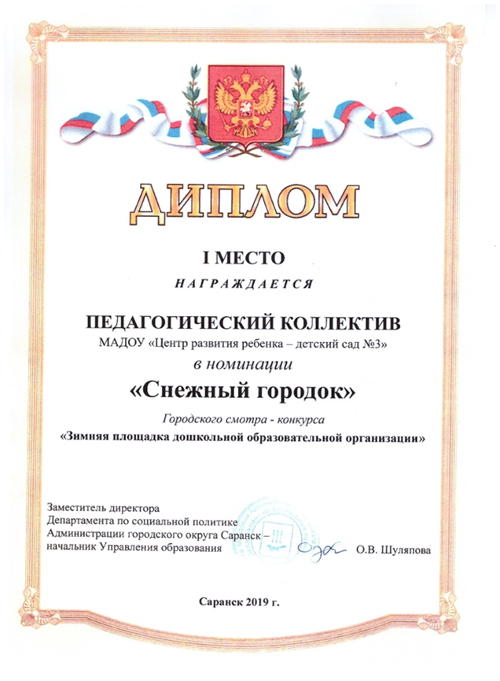

Slide 18
12. НаСТАВНИЧЕСТВО

Slide 19
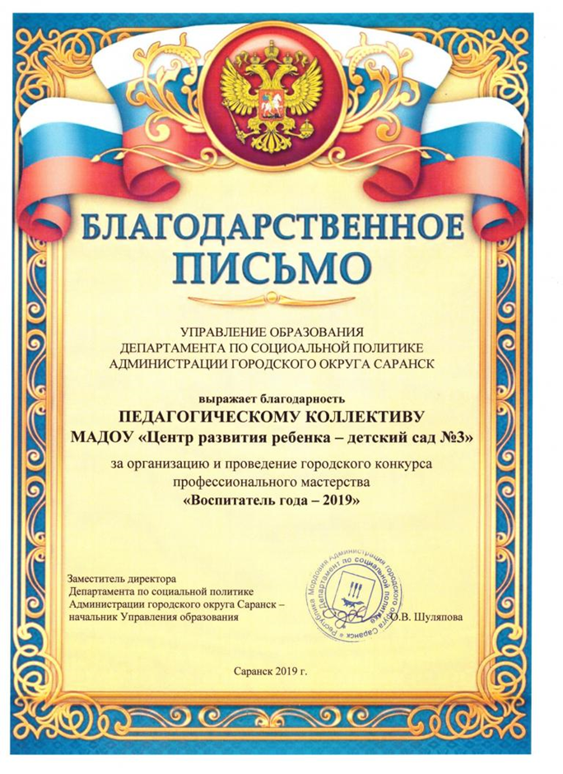
13. Награды и поощрения педагога в межаттестационныЙ период

